Slide 1

정규표현식
소프트웨어학과 손영빈 (2021663041)

Slide 2
목차
정의
배워야 하는 이유
대표적인 패턴과 의미
자주 사용하는 정규표현식 예제
실전 예제
정규표현식 실전 도구
간단 실습
주의점 및 팁

Slide 3
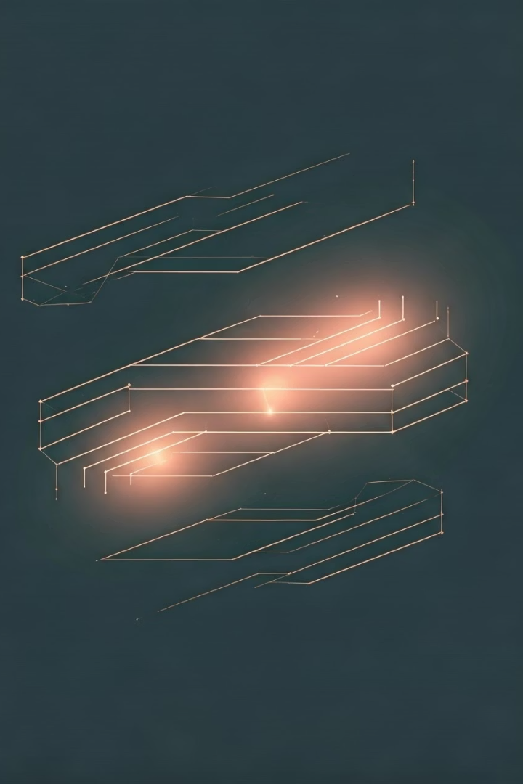
정규표현식(Regex)이란?
패턴 언어
다양한 활용
특정 규칙을 가진 문자열의 집합을 표현하는 형식 언어입니다. 문자열 속 특정 패턴을 찾아냅니다.
텍스트 내에서 원하는 패턴을 정의하여 탐색, 추출, 변환이 가능합니다. 데이터 처리 작업을 자동화합니다.
보편적 명칭
Regular Expression, Regex로도 불리며 전 세계 개발자들이 사용하는 표준 도구입니다.

Slide 4




정규표현식을 배워야 하는 이유
자동화
데이터 처리
범용성
이메일, 전화번호 등 패턴을 자동으로 탐지하고 검증합니다. 수작업이 필요 없습니다.
데이터 정제, 로그 분석, 텍스트 치환 등 실무에서 필수적인 작업을 효율적으로 수행합니다.
파이썬, 자바스크립트, 자바 등 다양한 프로그래밍 언어에서 표준으로 지원됩니다.

Slide 5
대표적인 패턴과 의미
패턴
의미
x
문자 x
xyz
문자열 xyz
[xyz]
x, y, z 중 하나
[a-z]
a부터 z까지 중 하나
[^xyz]
x, y, z가 아닌 문자
{숫자}
반복 횟수 지정
^x
x로 시작
x$
x로 끝남
.
아무 문자 하나
x+
1개 이상의 x
x*
0개 이상의 x
x?
0 또는 1개의 x
\d
숫자 (0~9)
\D
숫자가 아닌 문자
\w
영문자, 숫자, 언더바
\s
공백 문자
\S
공백 아닌 문자
\t
탭
\n
줄바꿈

Slide 6
자주 사용하는 정규표현식 예제
표현식
사용 예시
^[0-9]$
숫자만 허용 → 123456
^[a-zA-z]$
영문자만 혀용 → abcDEF
^[가-힣]$
한글만 허용 → 가나다라
^\d{2,3}-\d{3,4}-\d{4}$
전화번호(숫자 둘 또는 세 자리 - 숫자 셋 또는 네 자리 - 숫자 네 자리) → 02-1234-5678, 010-1234-5678 등
^[a-zA-Z0-9]{6,12}$
비밀번호 제한(알파벳 + 숫자로 6~12 자리) → aB123456
[a-zA-Z0-9._%+-]+@[a-zA-Z0-9.-]+\.[a-zA-Z]{2,}
이메일 → test@naver.com
/^[a-z0-9_-]{2,10}$/
아이디 제한(소문자, 숫자, _ , - 만 허용하며 2~10 자리) → ab_12

Slide 7



실전 예제
이메일 검증
[a-zA-Z0-9._]+@[a-zA-Z0-9]+\.[a-zA-Z]{2,}
전화번호 추출
010-\d{3,4}-\d{4}
HTML 태그 제거
<.*?>

Slide 8






정규표현식 실습 도구
텍스트 에디터
VS Code, Sublime Text 등의 에디터는 강력한 정규표현식 검색 및 치환 기능을 내장하고 있습니다.
웹 기반 도구
regex101, regextester와 같은 사이트에서 실시간으로 패턴을 테스트하고 결과를 확인할 수 있습니다.
프로그래밍 언어
Python의 re 모듈, JavaScript의 RegExp 객체 등 각 언어별 내장 모듈을 활용할 수 있습니다.
regex101: build, test, and debug regex

Slide 9

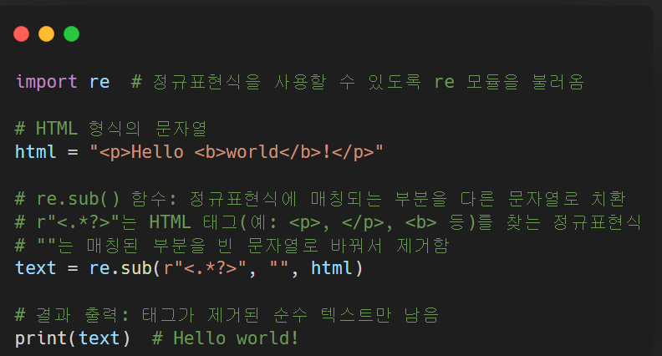
실습 예시
HTML
HTML 문서에서 모든 태그를 제거하고 순수한 텍스트만 남깁니다. 복잡한 문서도 간단히 처리합니다.
파이썬 re 활용 예시

Slide 10
주의점 및 꿀팁
1
2
3
단순화
검증
실습
과도하게 복잡한 패턴은 가독성과 성능을 저하시킵니다. 가능한 단순하게 유지하세요.
작은 단위부터 점진적으로 패턴을 확장하고 항상 테스트하세요. 눈으로 결과를 확인하는 습관이 중요합니다.
다양한 실전 예제로 숙련도를 높이세요. 정규표현식은 많이 써볼수록 익숙해집니다.

Slide 11
출처
정규표현식 깔끔하게 이해하기 : 네이버 블로그(https://blog.naver.com/wjddl7899/223816157246
정규표현식 제대로 살펴보기 : 네이버 블로그(https://blog.naver.com/lovelyday338/223816048513
ChatGPT(https://chatgpt.com/

